Slide 1
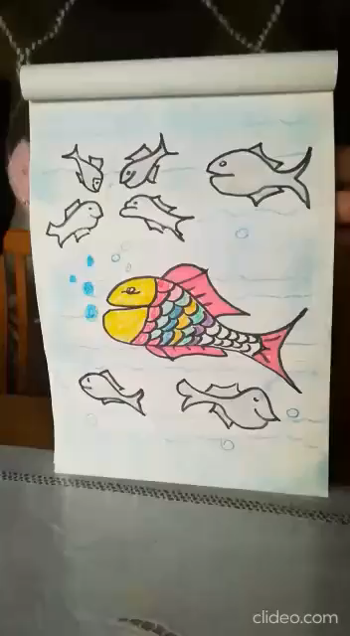
È BELLO STARE INSIEME
A cura di Elisa Fornaro

